Slide 1
Муниципальное бюджетное общеобразовательное учреждение
«Средняя школа № 45 с углублённым изучением отдельных предметов естественнонаучной направленности»
г. Тверь
ФЕСТИВАЛЬ
«КАЛЕЙДОСКОП ПРОФЕССИЙ»
Выполнил: ученик 2 в класса МБОУ СШ № 45 Соловьев Данил МАКСИМОВИЧ(8 лет) Преподаватель: Зиновьева Ольга Павловна

Slide 2
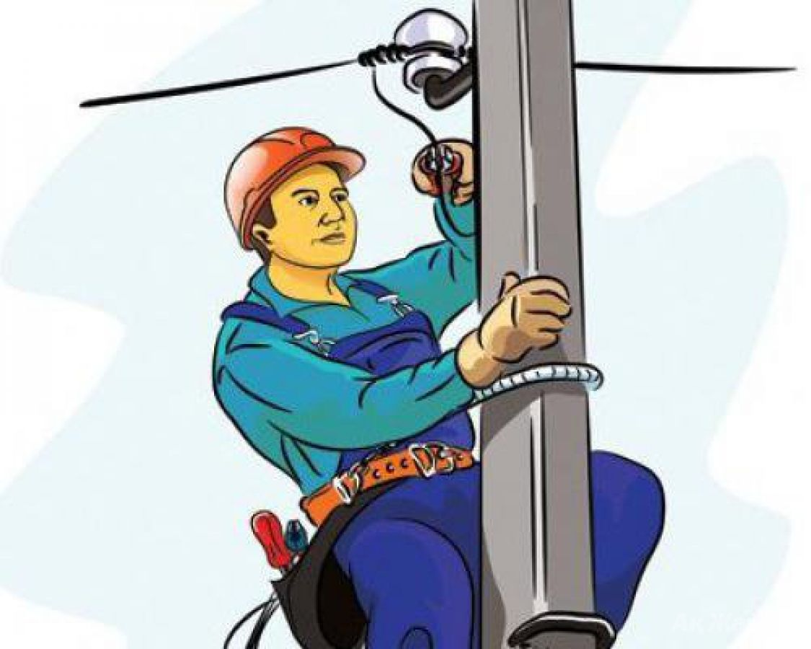
Профессия моего папы.

Slide 3
Мой папа инженер – электрик! Он прокладывает кабели, по которым протекает электричество к НОВЫМ ДОМАМ и различным сооружениям, помогает каждой лампочке и розетке быть под напряжением.

Slide 4
В наше время, много важных и нужных профессий! Но без помощи электрика, его знаний и опыта, люди не смогут выполнять свою работу!

Slide 5
Работа электрика относится к классу труда с повышенным уровнем опасности. Это связано с возможностью поражением электрическим током.

Slide 11
Спасибо за внимание!

